Slide 1
Guatemala

Slide 2
FONDO DE LAS NACIONES UNIDAS PARA LA INFANCIA

Slide 3
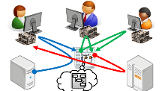
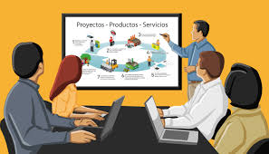
PROCESO DE ESTABLECIMIENTO y
ADAPATACIÓN DE METODOLOGÍA
INFORM-GUATEMALA
Presentación ante autoridades
SE-CONRED
DICIEMBRE 2016
Intercambio y recopilación de Información
1er. Intercambio y capacitación
1er. Corrimiento de datos
JULIO 2016
Presentación de resultados
Presentación de resultados
FEBRERO 2017
Presentación de resultados preliminares
2do. Intercambio y capacitación
Marzo 2017
Resolución Consejo Nacional
Mayo 2017
Plataforma Global
RRD
Agosto 2017
Establecimiento de Mesa Técnica
Agosto 2017
IV foro consultivo Regional PCGIR
Propuesta de Estrategia de comunicación INFORM
Mejoras de la publicación de datos vía WEB.

Slide 4
Modelo INFORM para Guatemala
INDICE DE GESTION DE RIESGO -INFORM-
Dimensión
Peligro y
Exposición
Vulnerabilidad
Falta de Capacidad
de respuesta
Categorías
Natural
Humano
Socio
Económico
Grupos
Vulnerables
Institucional
Infraestructura
Gestión Municipal
Componentes
Eventos naturales
Capacidad Institucional GRD
Infraestructura física
Otros Grupos Vulnerables
Violencia
Desigualdad
Población Desprotegida
Degradación ambiental
Desarrollo y Pobreza
Acceso a Sistemas de Salud
Población en Dependencia
Comunicaciones
Desarrollo Económico

Slide 5
Matriz INFORM
La matriz INFORM Guatemala esta compuesta por:
INFORM
Peligro y Exposición
Vulnerabilidad
Falta de Capacidad de Respuesta
Datos
Metadata
Matriz Correlación
Ver matriz

Slide 6
Indicadores
Peligro y Exposición
5
Vulnerabilidad
14
Falta de Capacidad de Respuesta
10
29 Indicadores

Slide 7
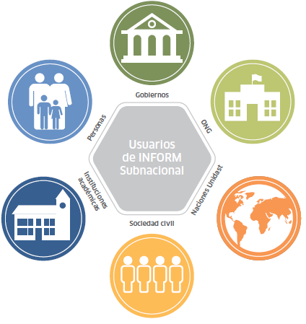
¿Quiénes lo pueden usar?

Slide 8
METAS ALCANZADAS
La SECRETARÍA EJECUTIVA de la CONRED, adopta la metodología y los resultados, para su socialización y promoción.
Es del conocimiento del CONSEJO NACIONAL de la CONRED.
Presentación de resultados a nivel sistema CONRED y medios de comunicación.
Se establece la mesa técnica INFORM.
Presentación y participación en la Plataforma Global para la Reducción del Riesgo de Desastres.
Participación y presentación en el IV Foro Consultivo Regional de la Política Centroamericana de Gestión Integral de Riesgo de Desastres

Slide 9
Revisión y análisis sobre la información que fue incluida en los datos del primer corrimiento.
Presentación de resultados en la Mesa Nacional de Dialogo.
Se realizaron talleres de auto aprendizaje sobre el uso de los indicadores e índices de Riesgo a diferentes personas que conforman el sistema CONRED.
Presentación de resultados en la Mesa Nacional de Comunicadores para la Gestión de la Reducción del Riesgo.

Slide 10
DESAFIOS
Plan estratégico de una Mesa Técnica, con participación de instituciones claves.
Se proyecta la elaboración de un manual de usuarios consensuado entre instituciones.
La incorporación de diferentes instituciones que a requerimiento de la mesa técnica, sea necesaria su participación.
Diseño e implementación de estrategia de comunicación y aprendizaje del uso de indicadores de riesgo para Guatemala.

Slide 11
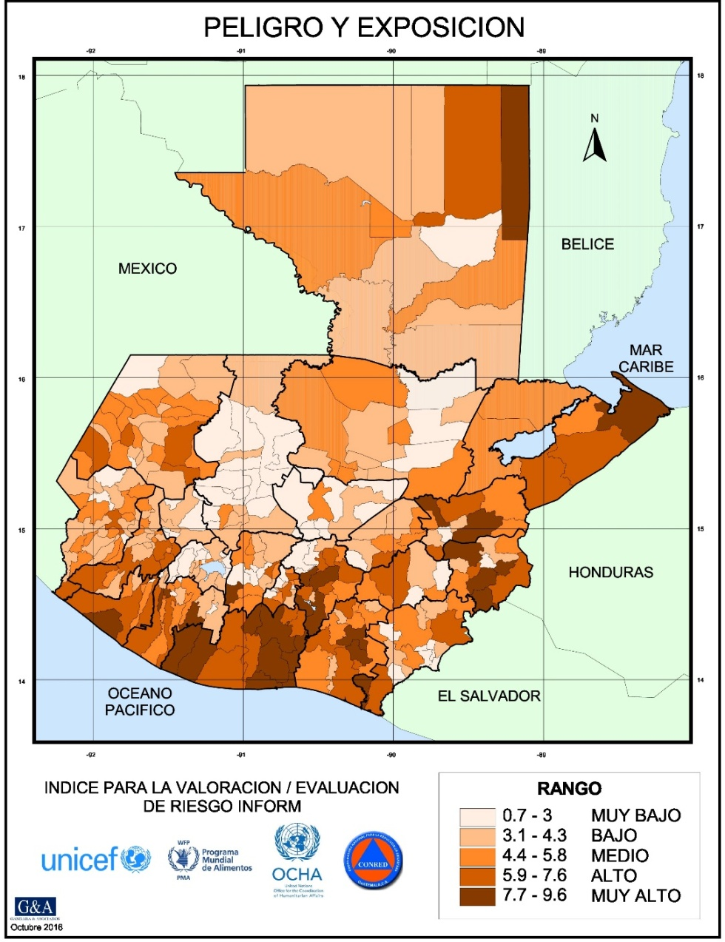

Slide 13
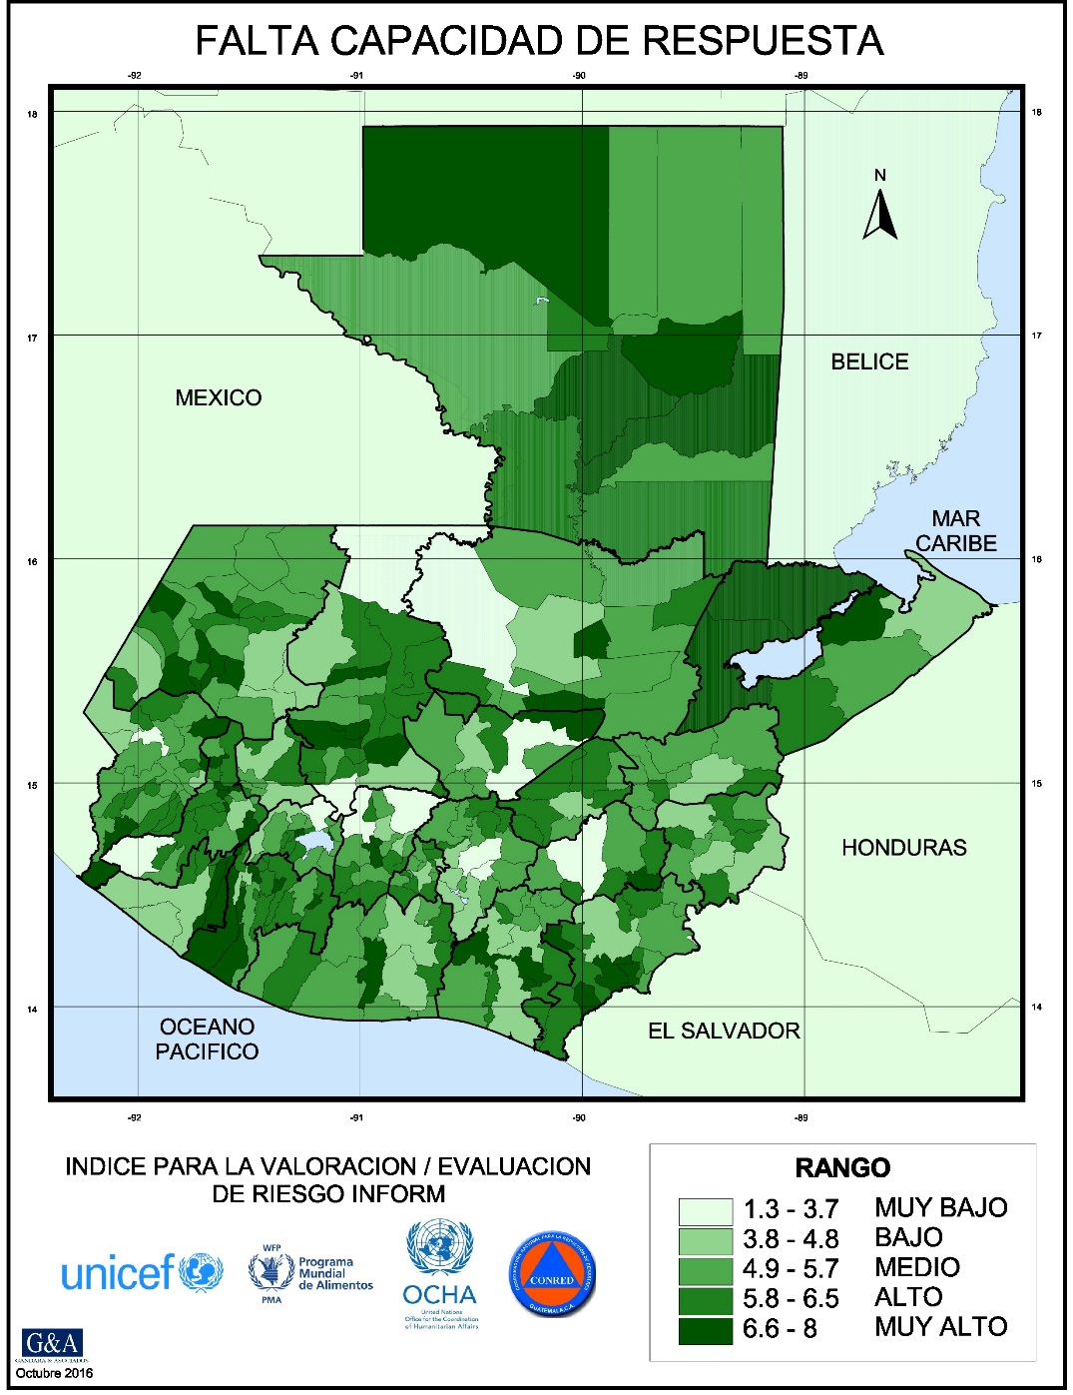

Slide 14
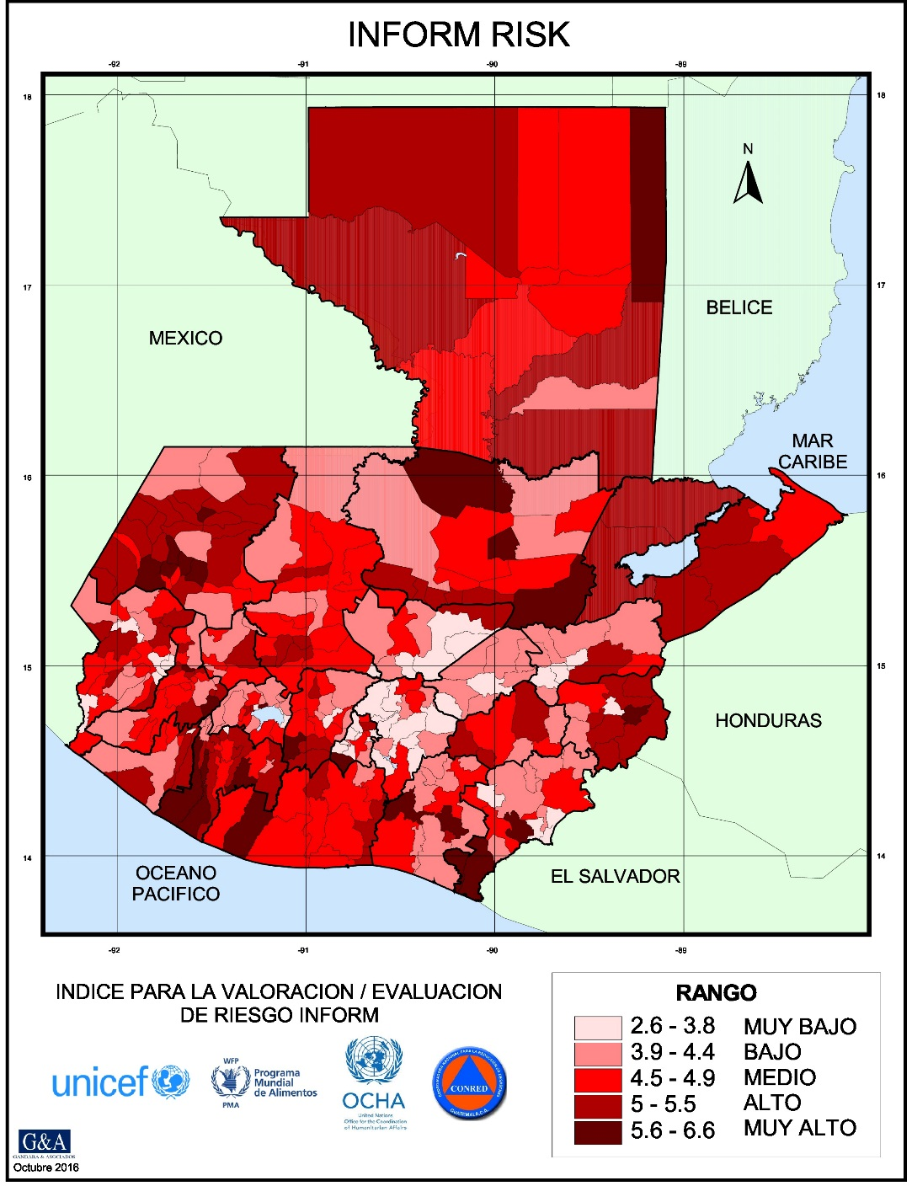

Slide 15
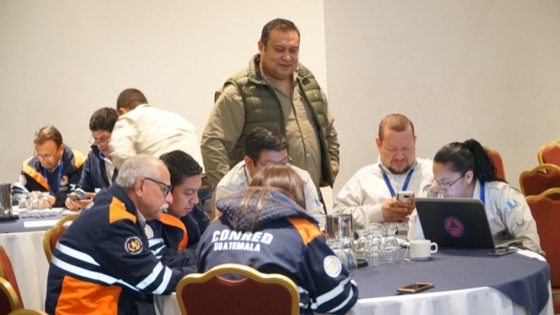
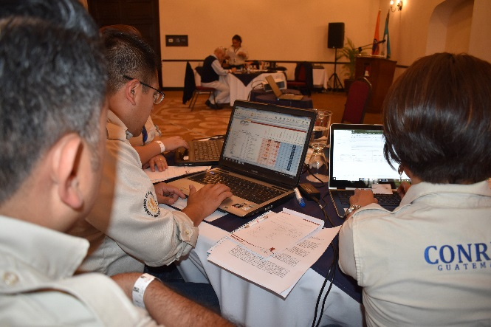
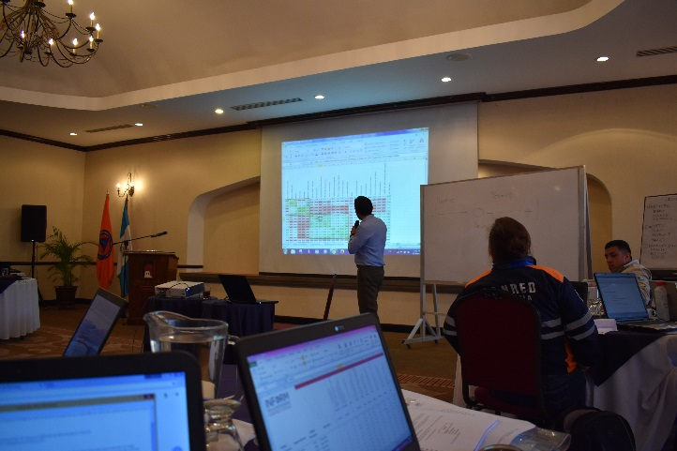
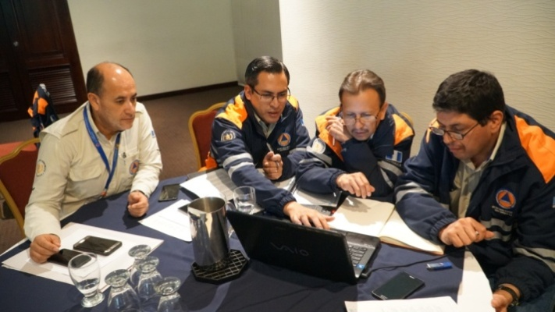

Slide 16
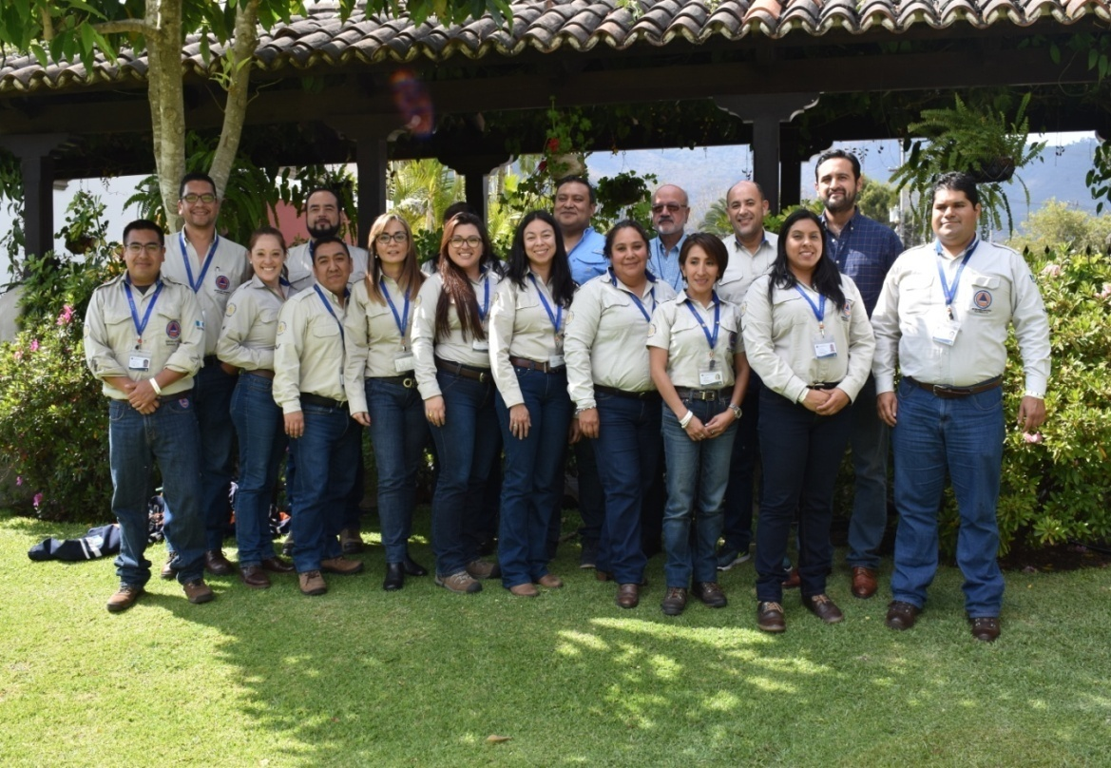
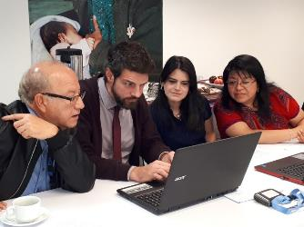
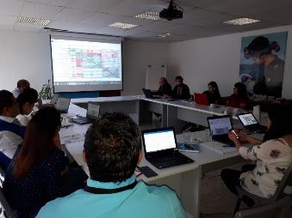
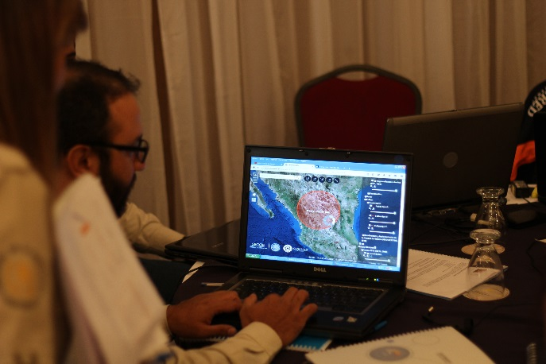

Slide 17
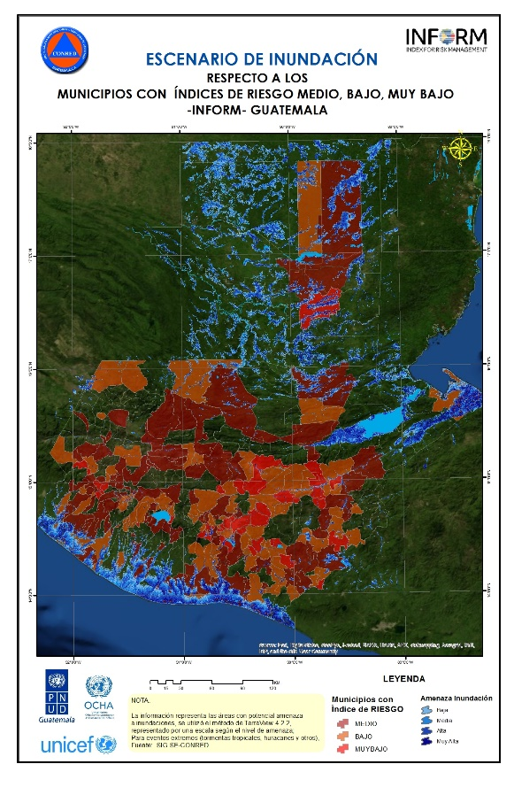
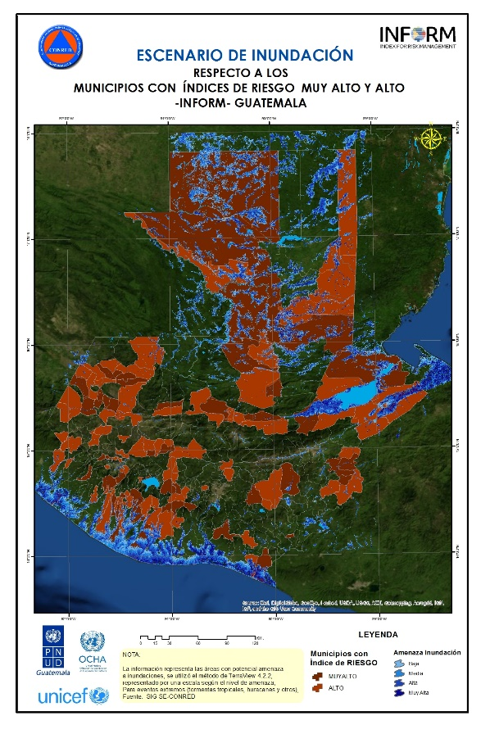

Slide 18
